Slide 1
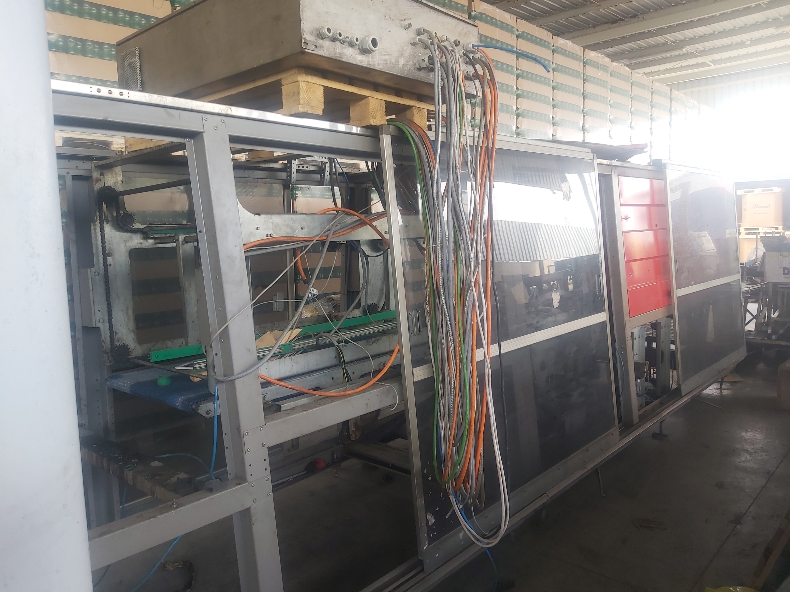
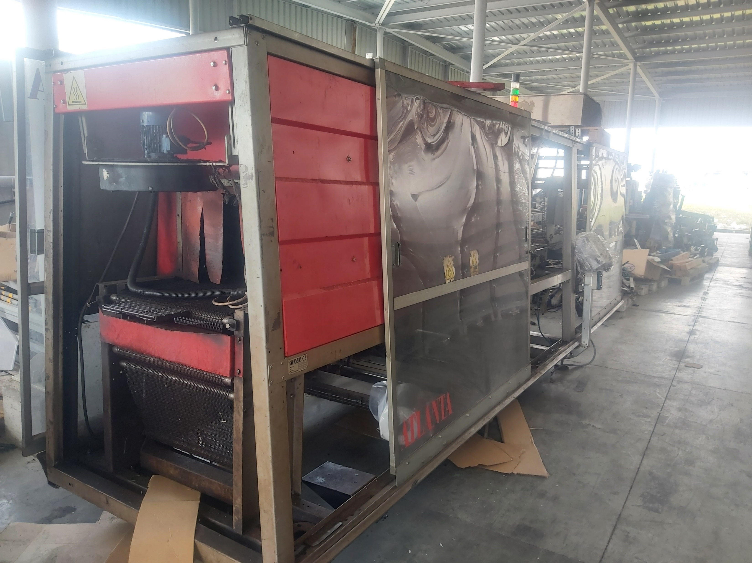
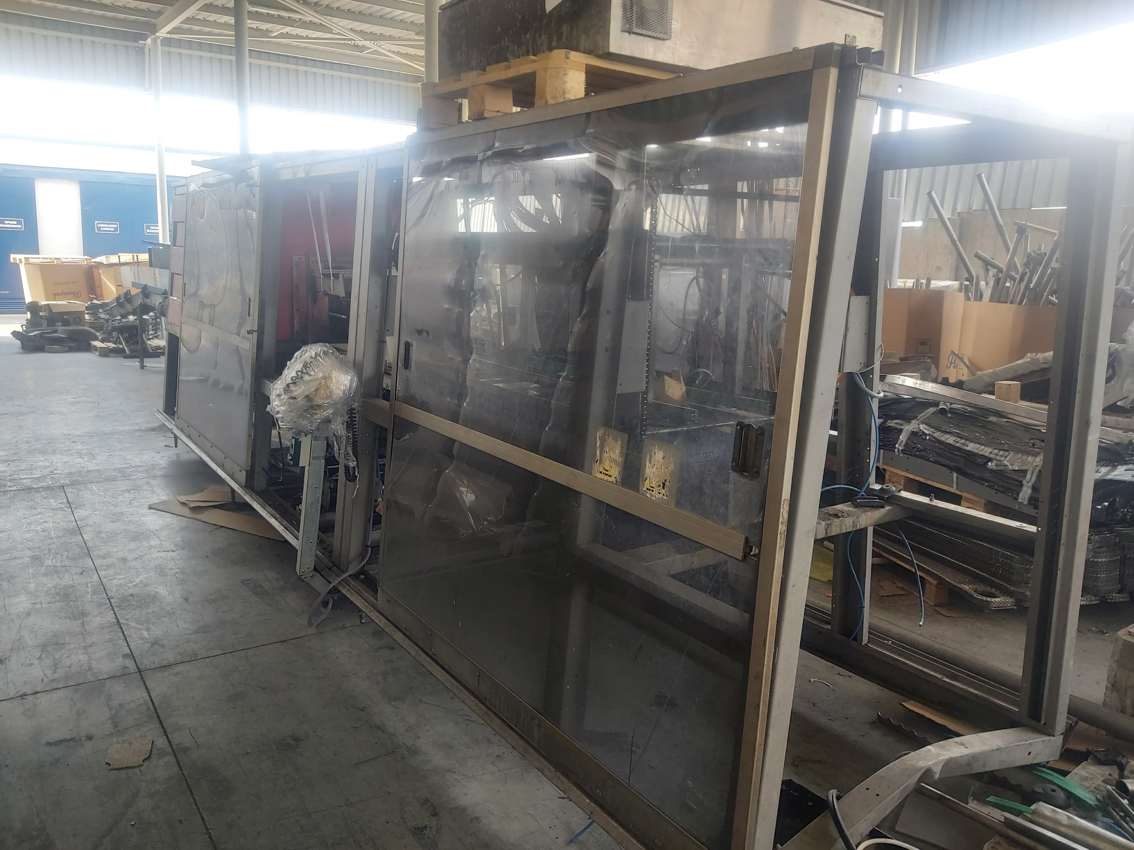
პეტის (KHS) საფუთი,
მოხსნილია მუშა მდგომარეობაში,

Slide 2
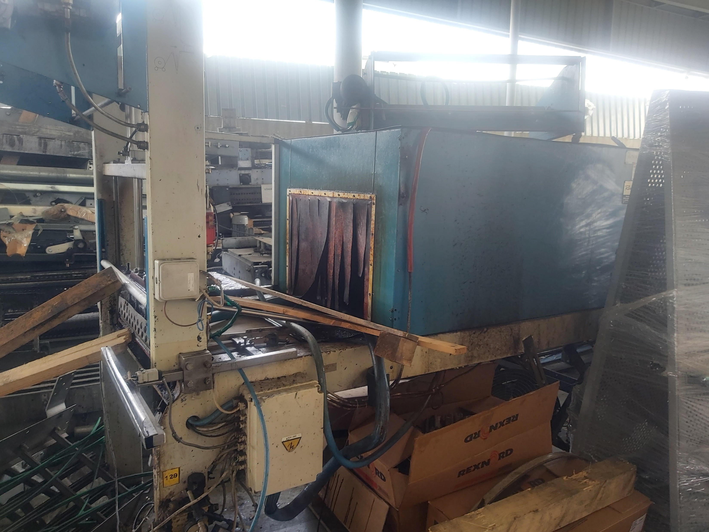
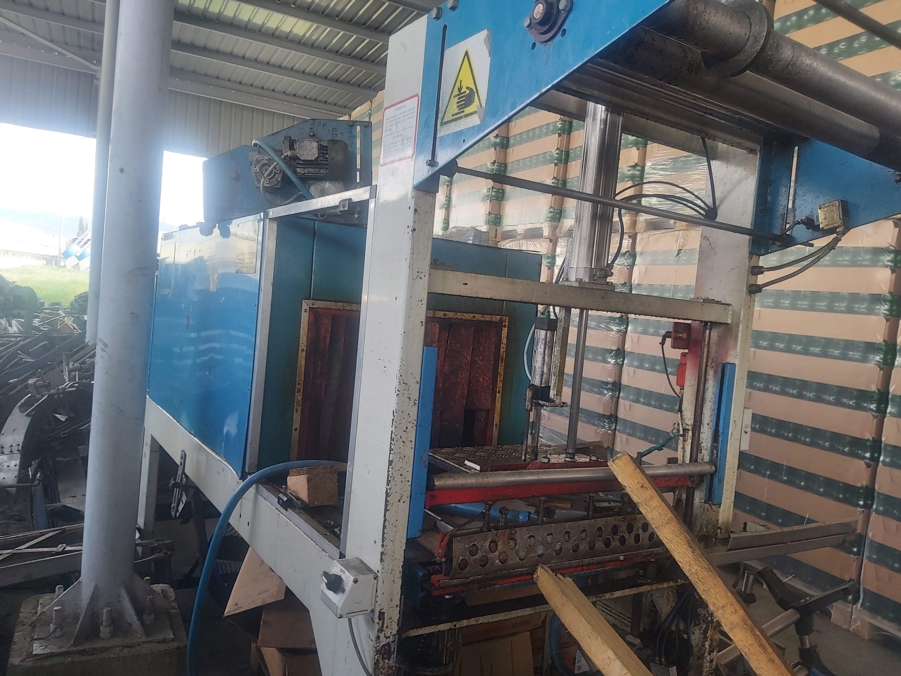
ქილის საფუთი,
მოხსნილია მუშა მდგომარეობაში

Slide 3
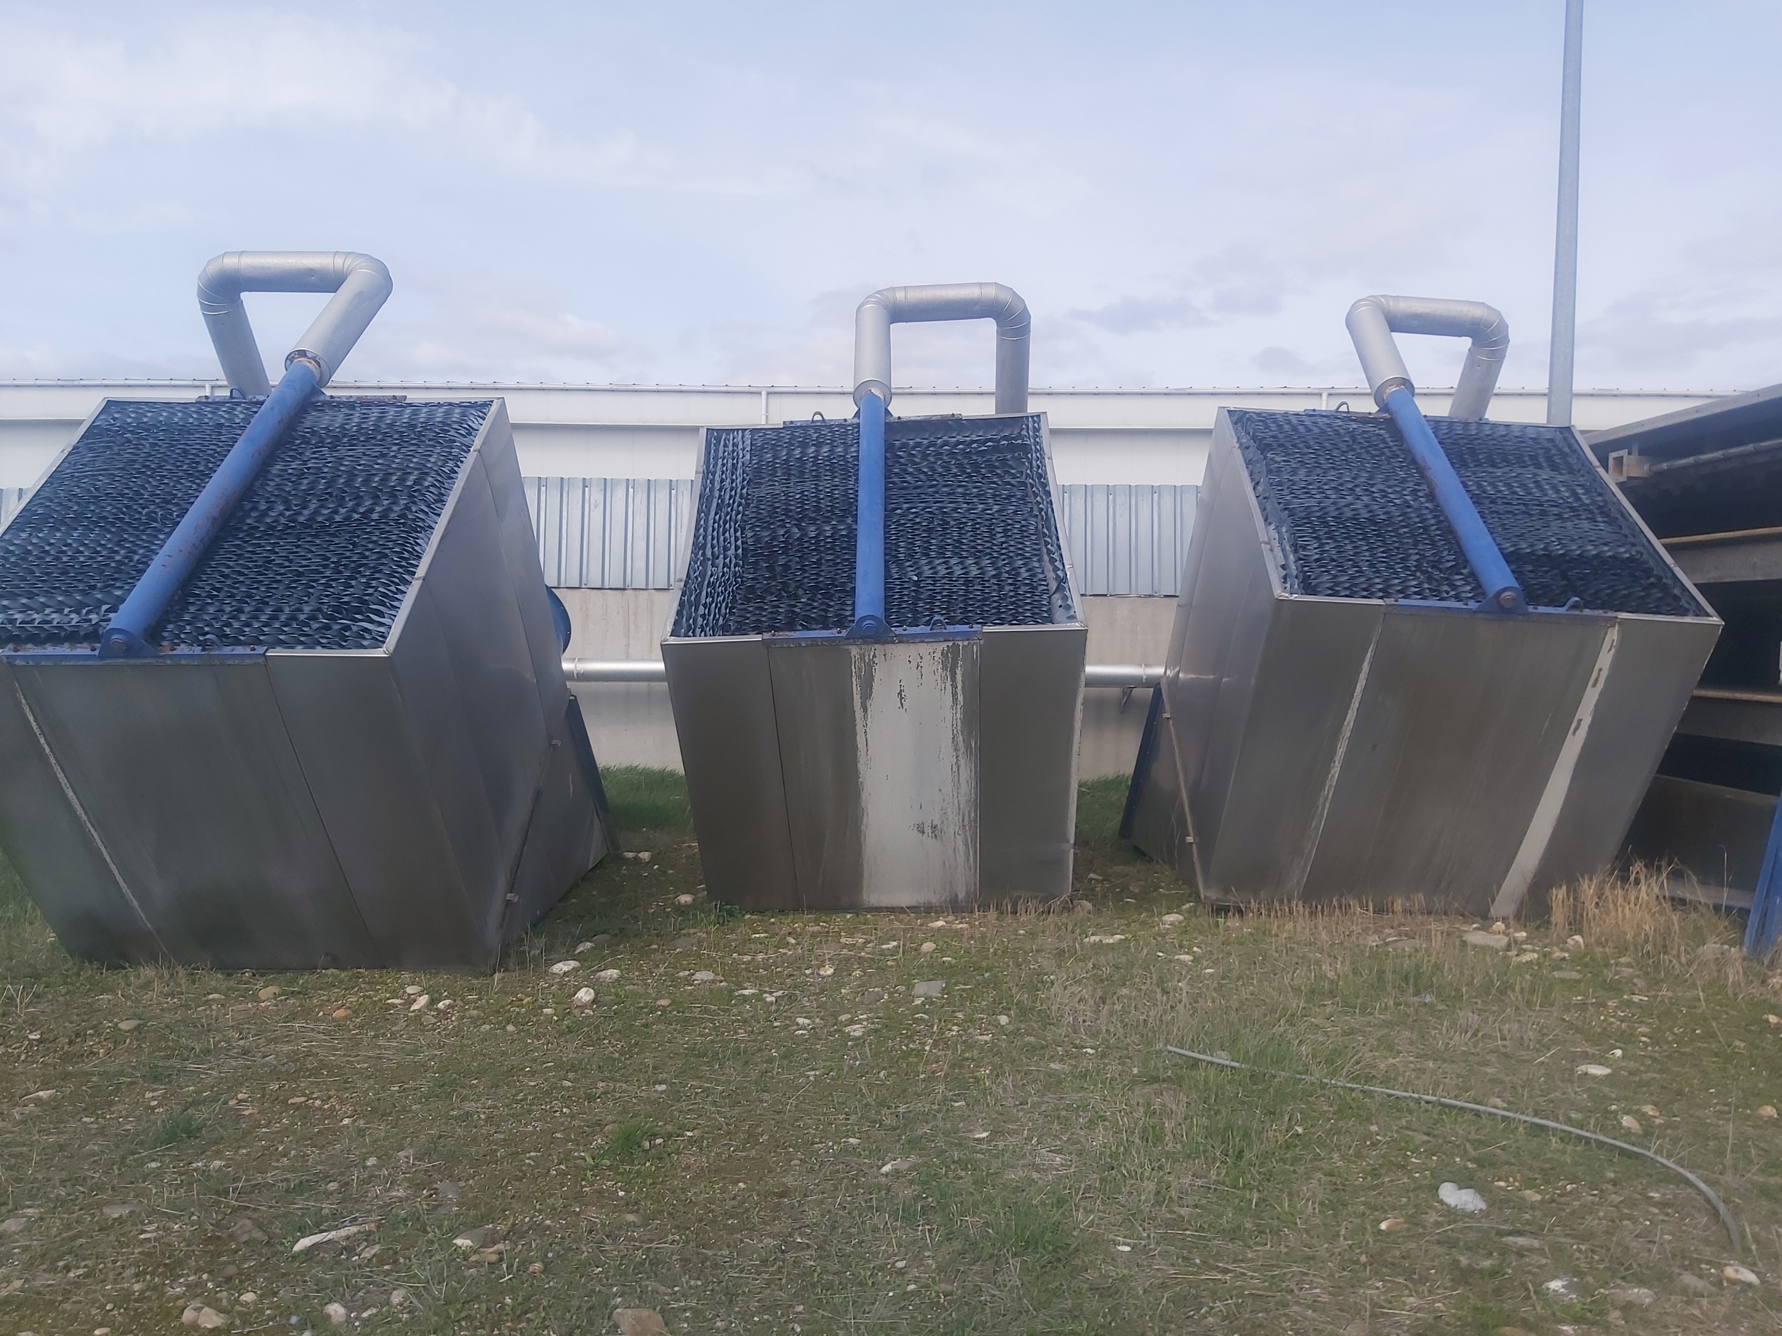
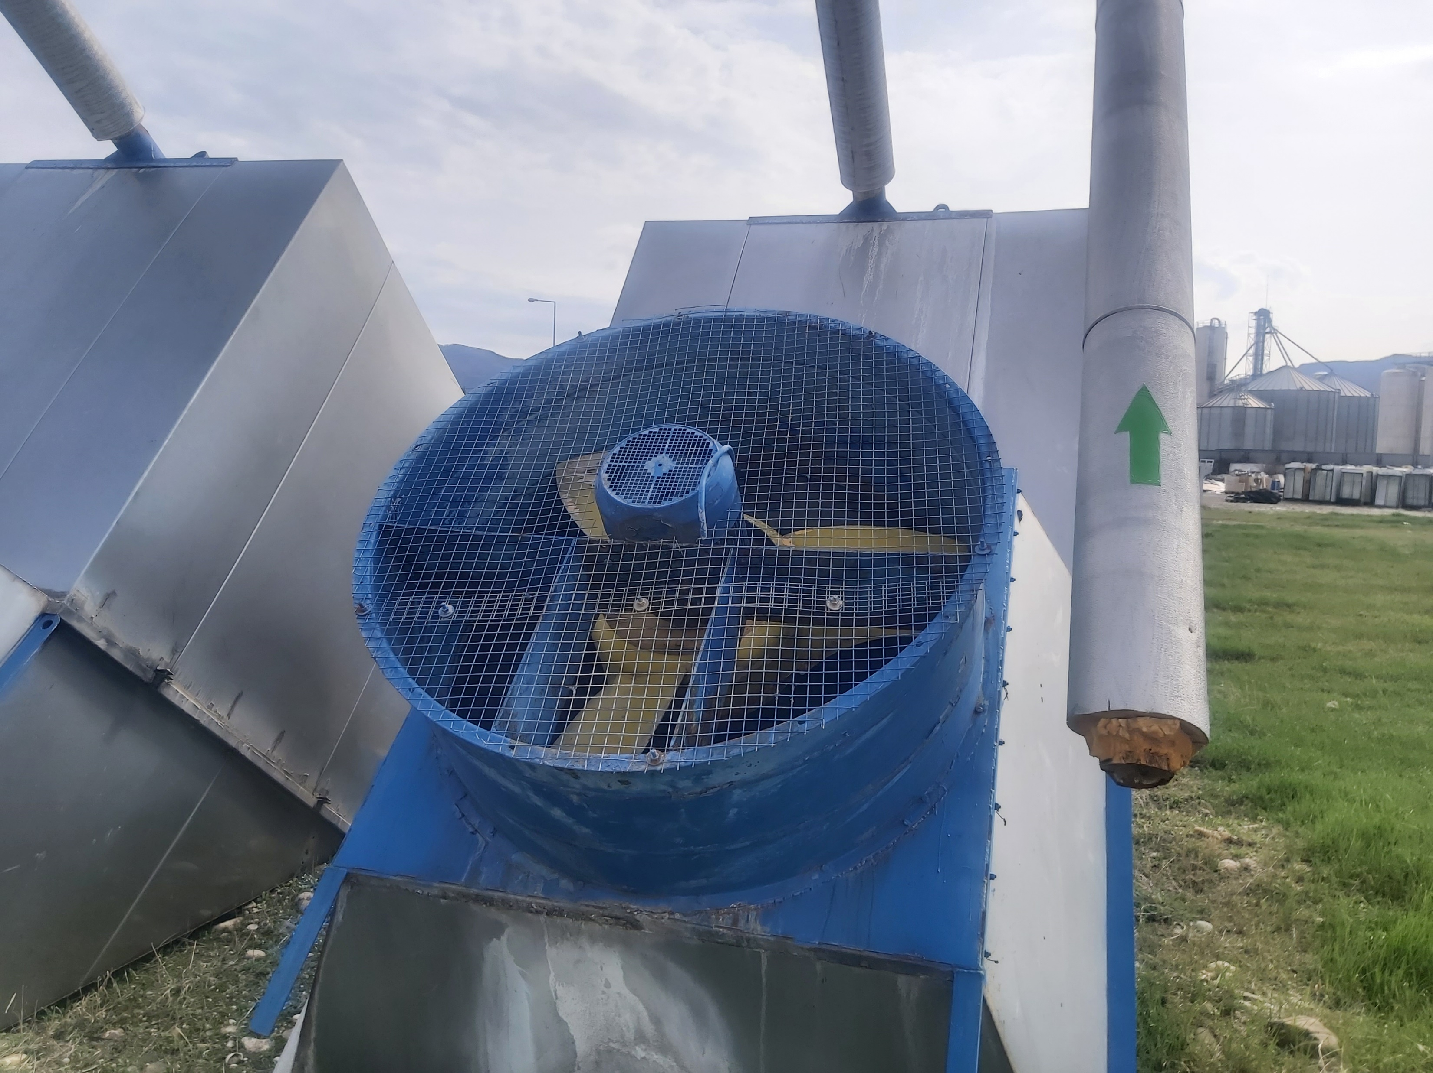
კომპრესორის გაგრილების სისტემა.
მოხსნილია მუშა მდგომარეობაში,

Slide 4
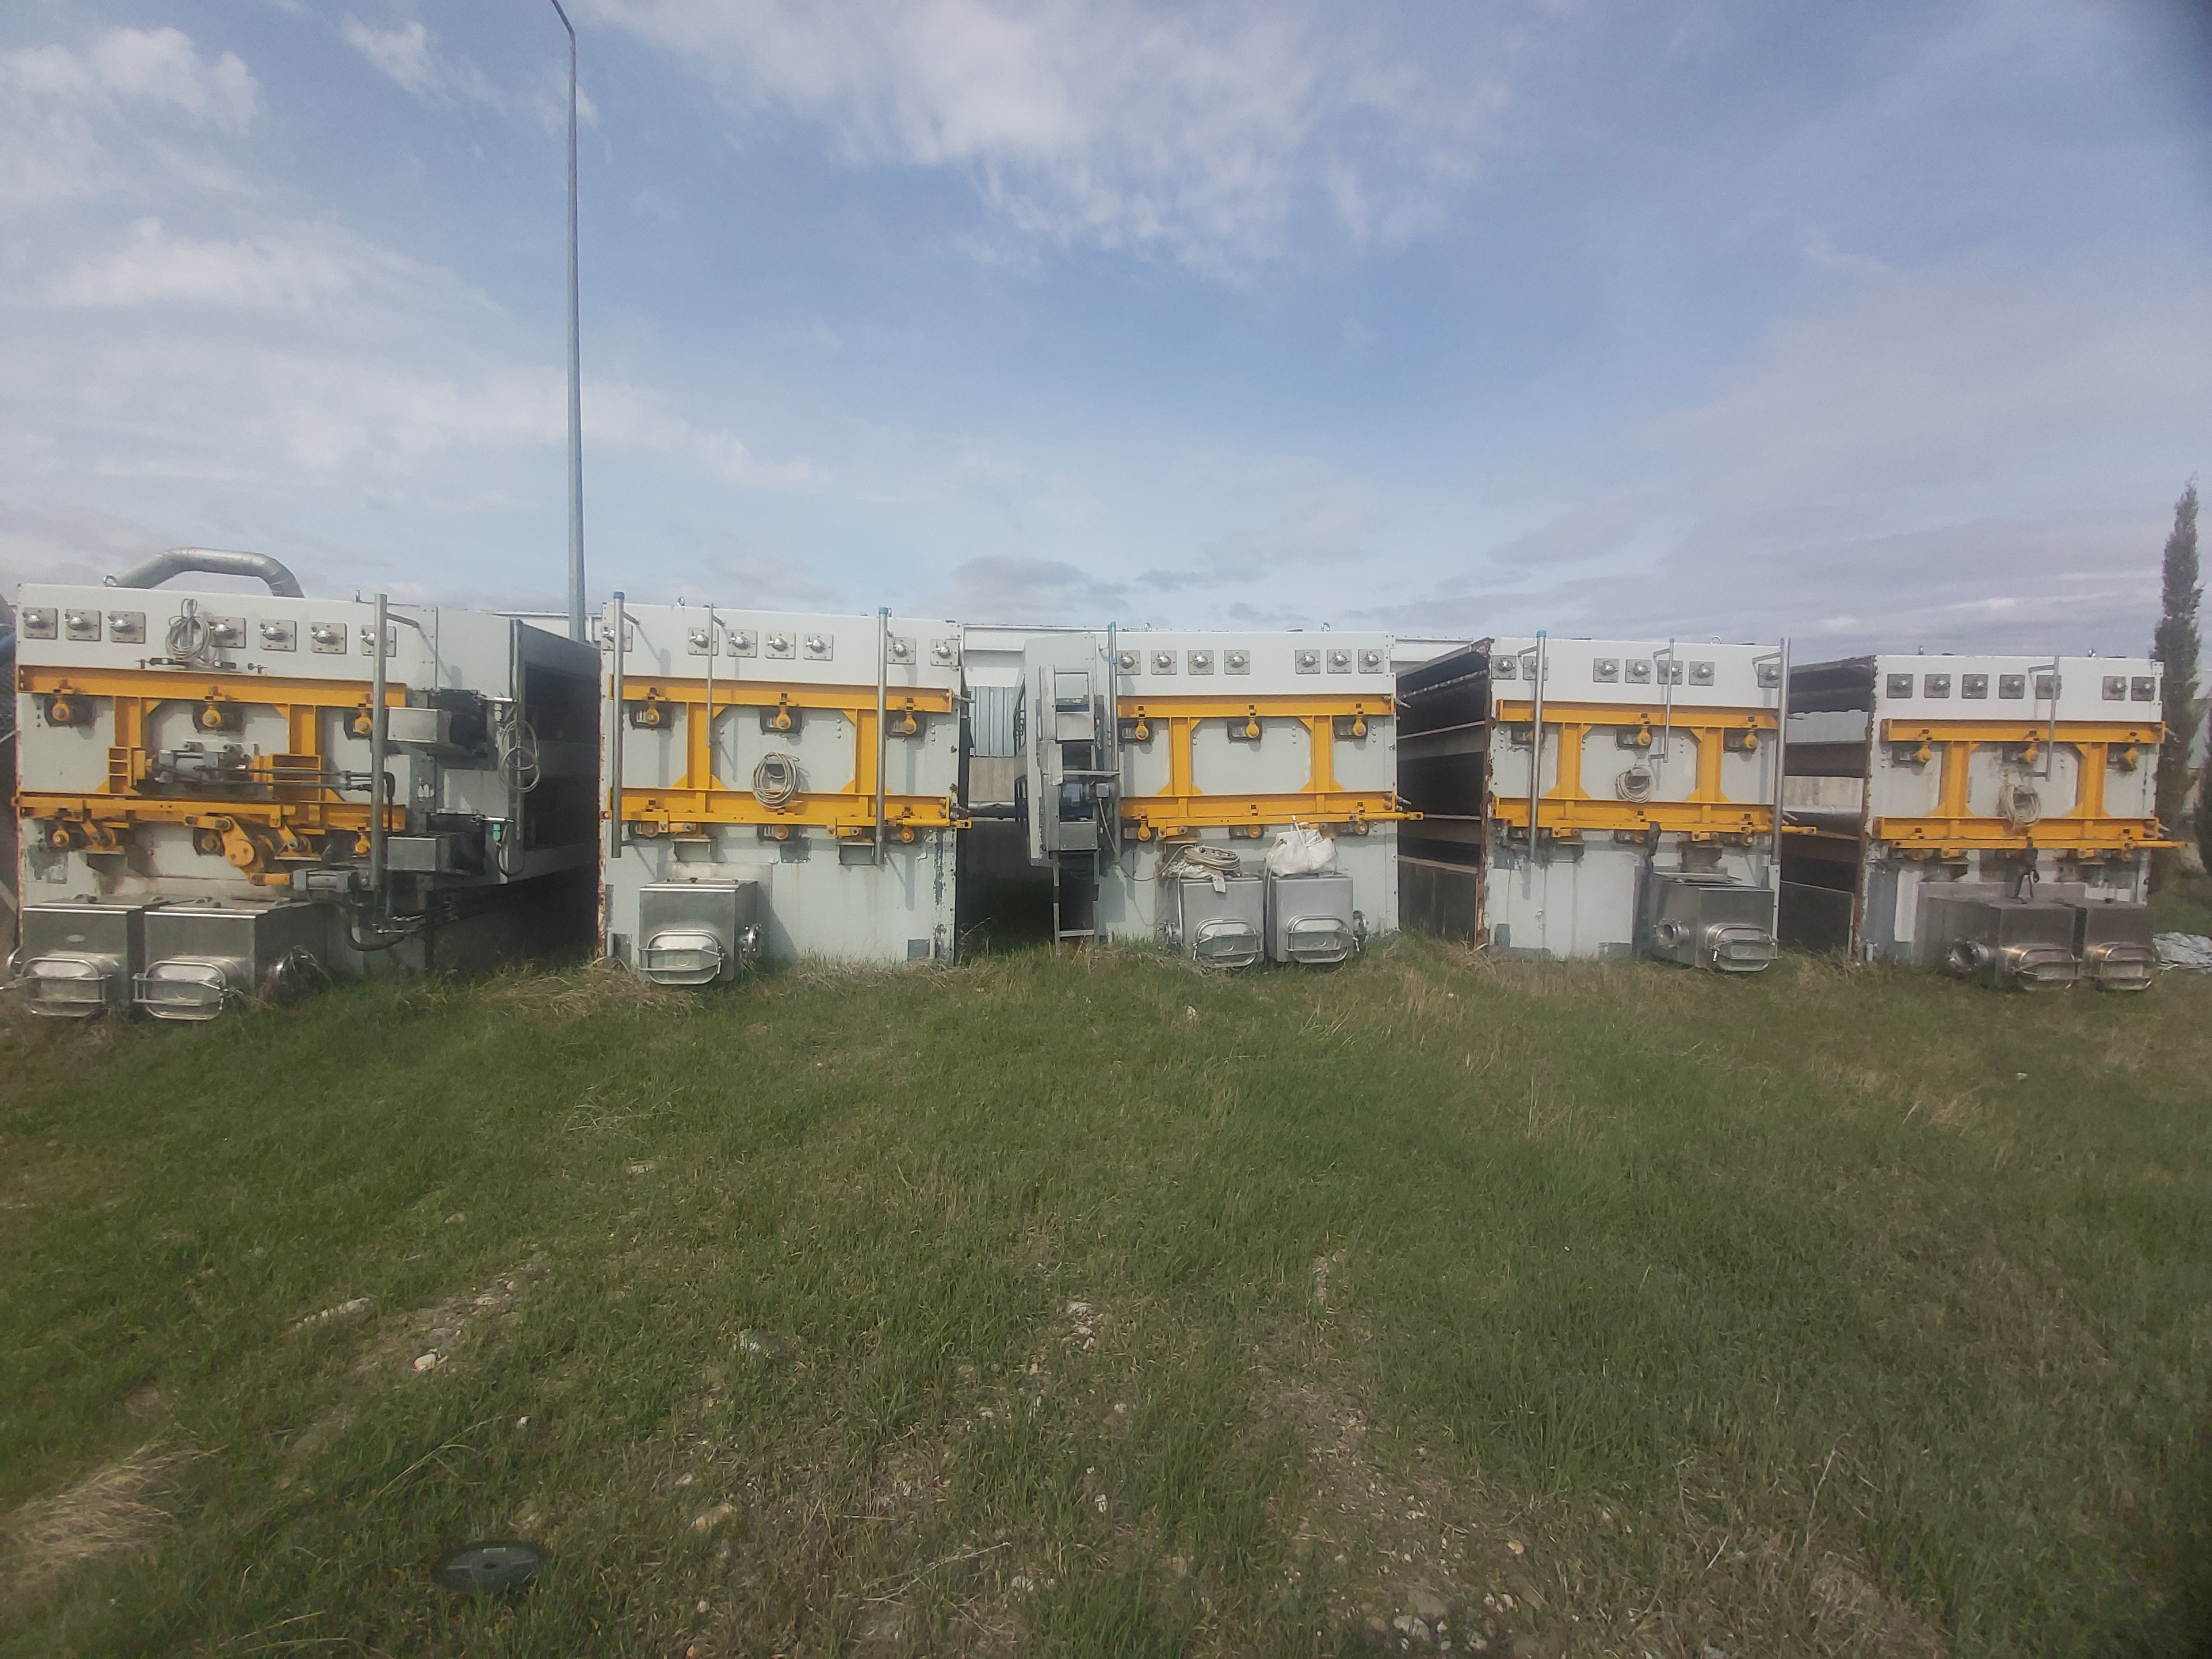
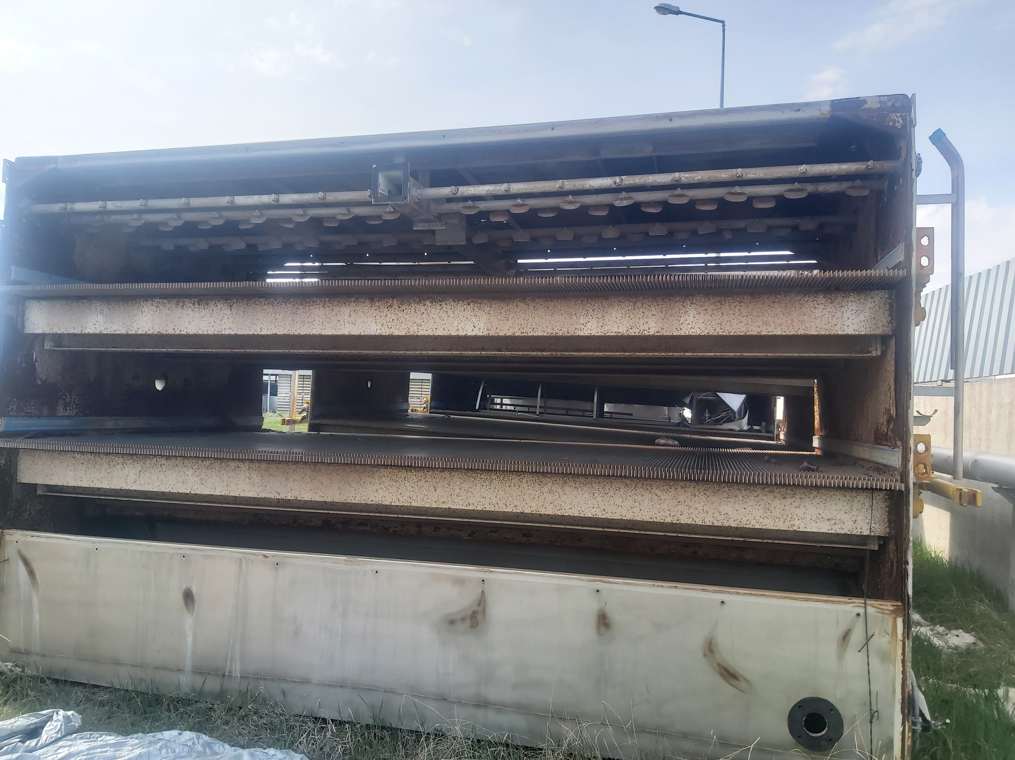
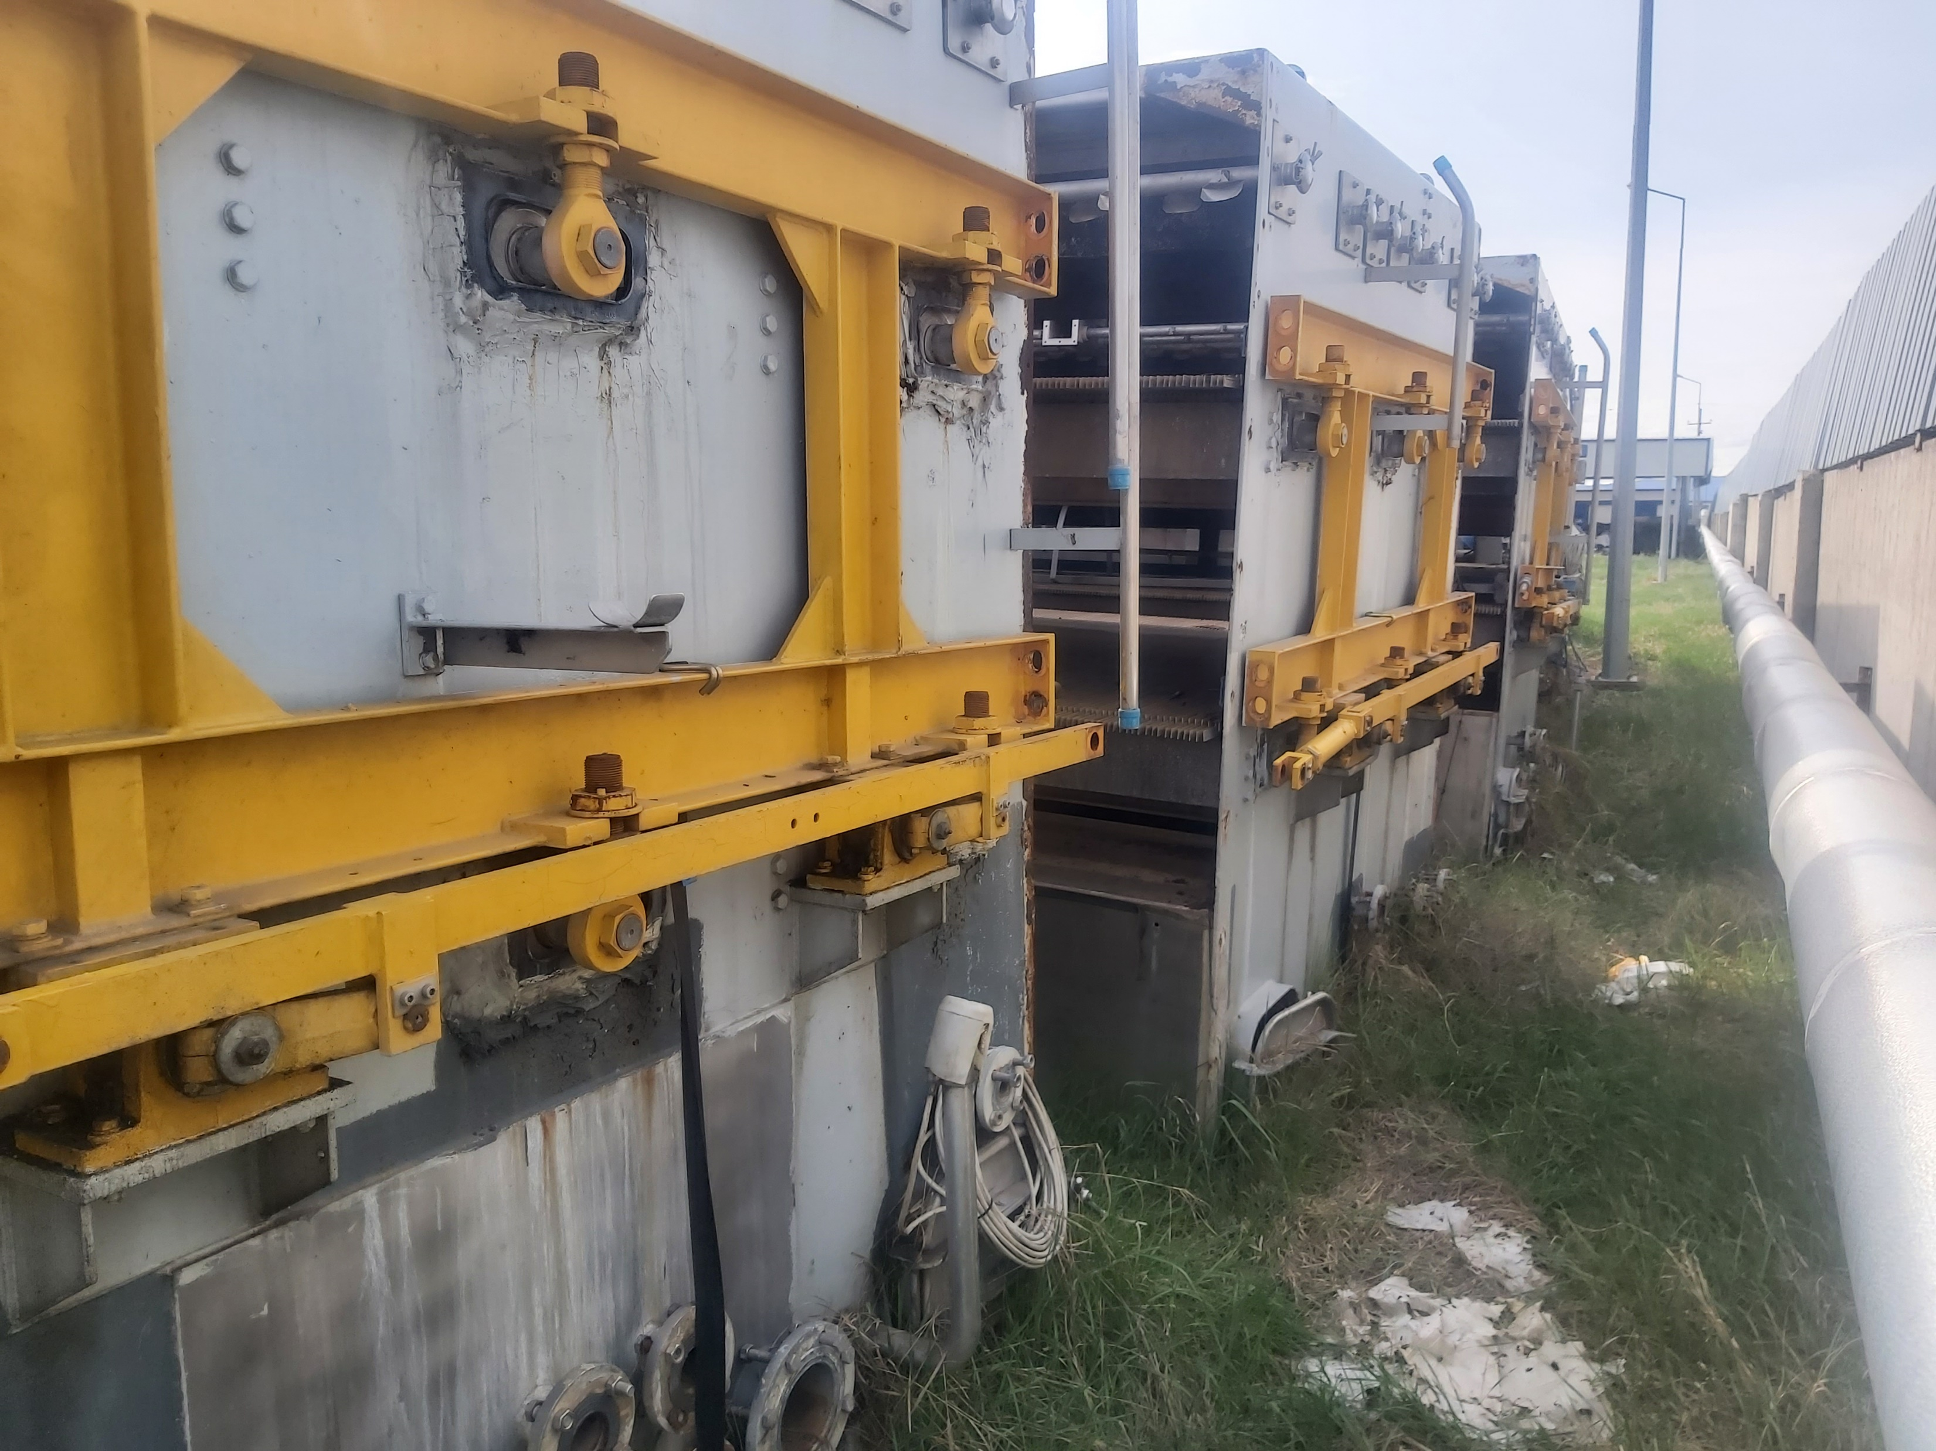
ტუნელური პასტერიზატორი

Slide 5
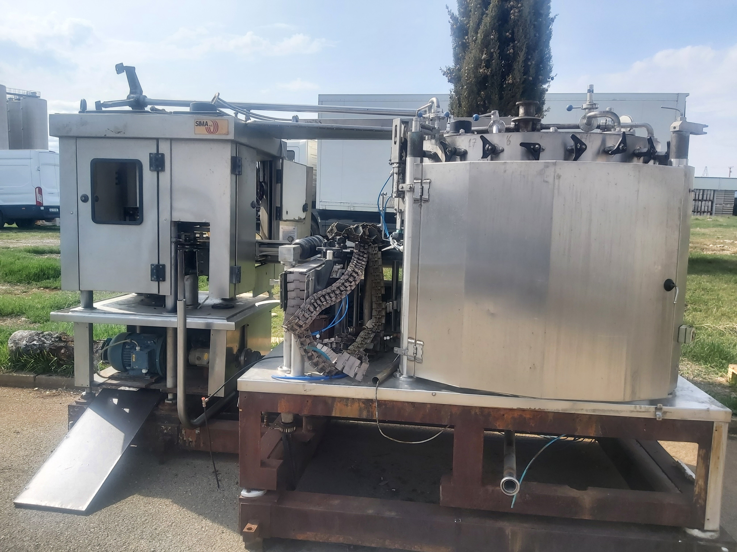
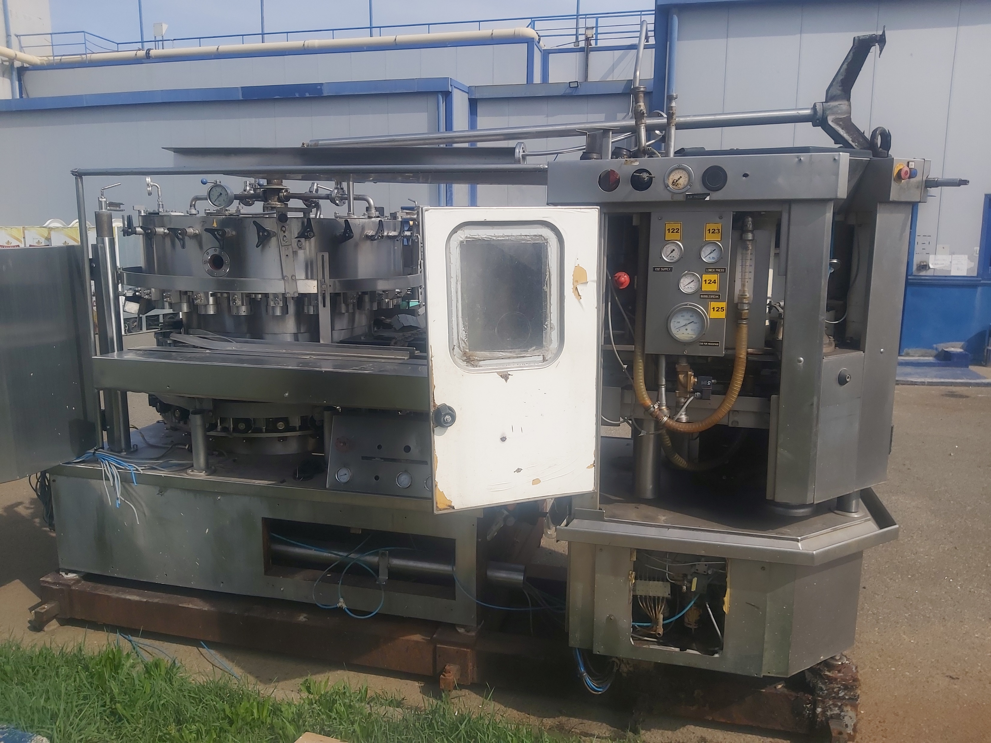
ქილის ჩამოსასხმელი დანადგარი.

Slide 6
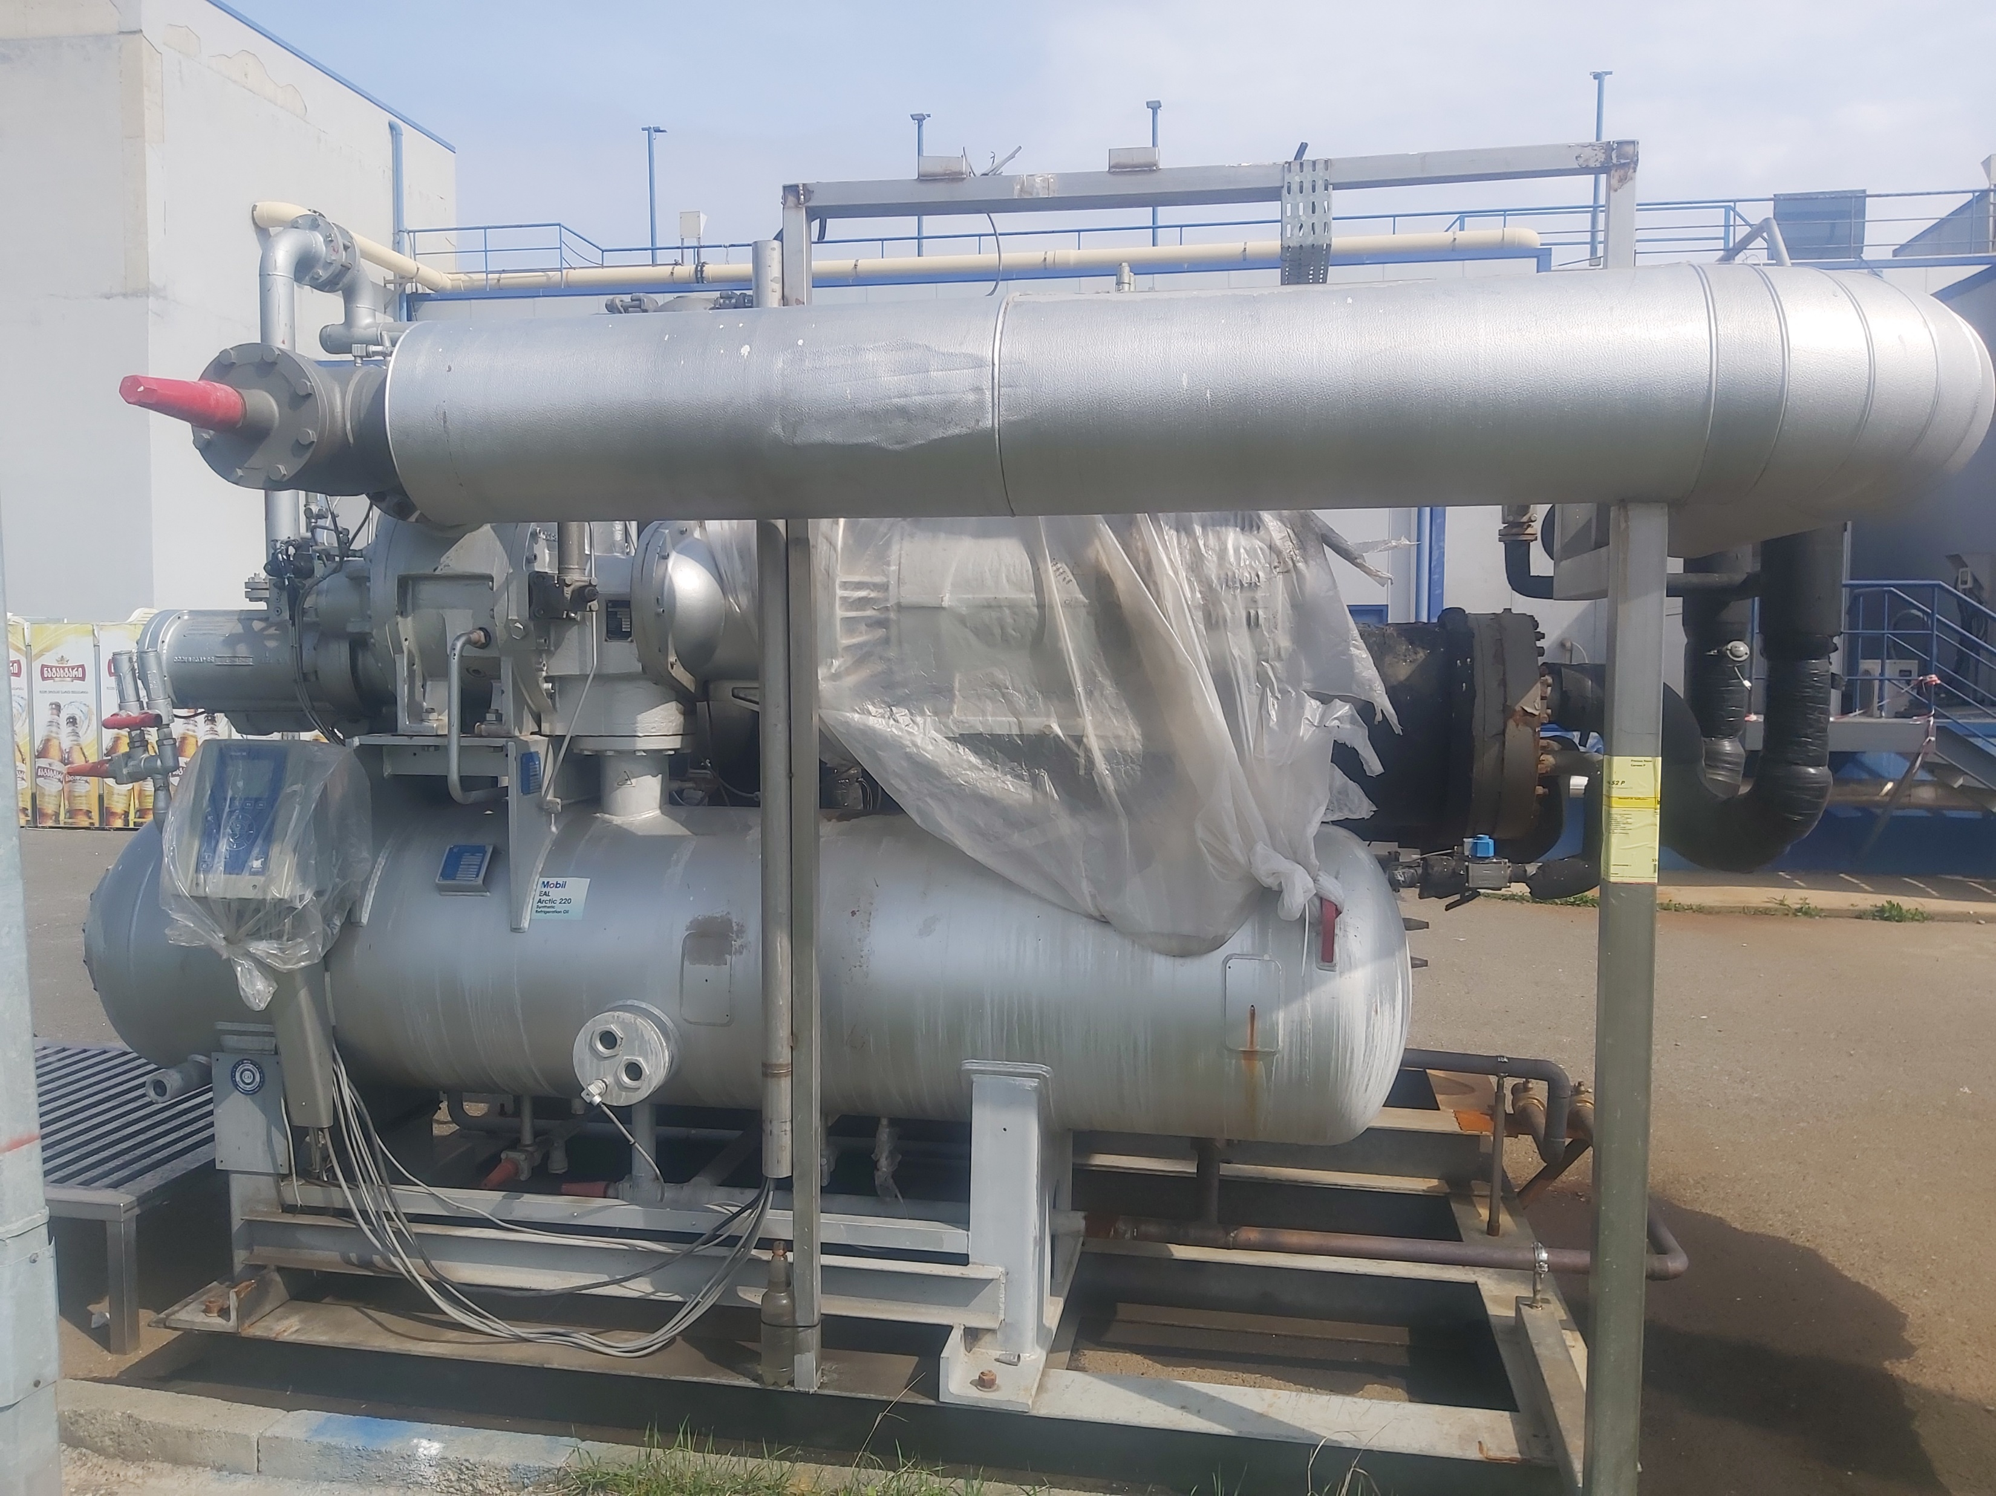
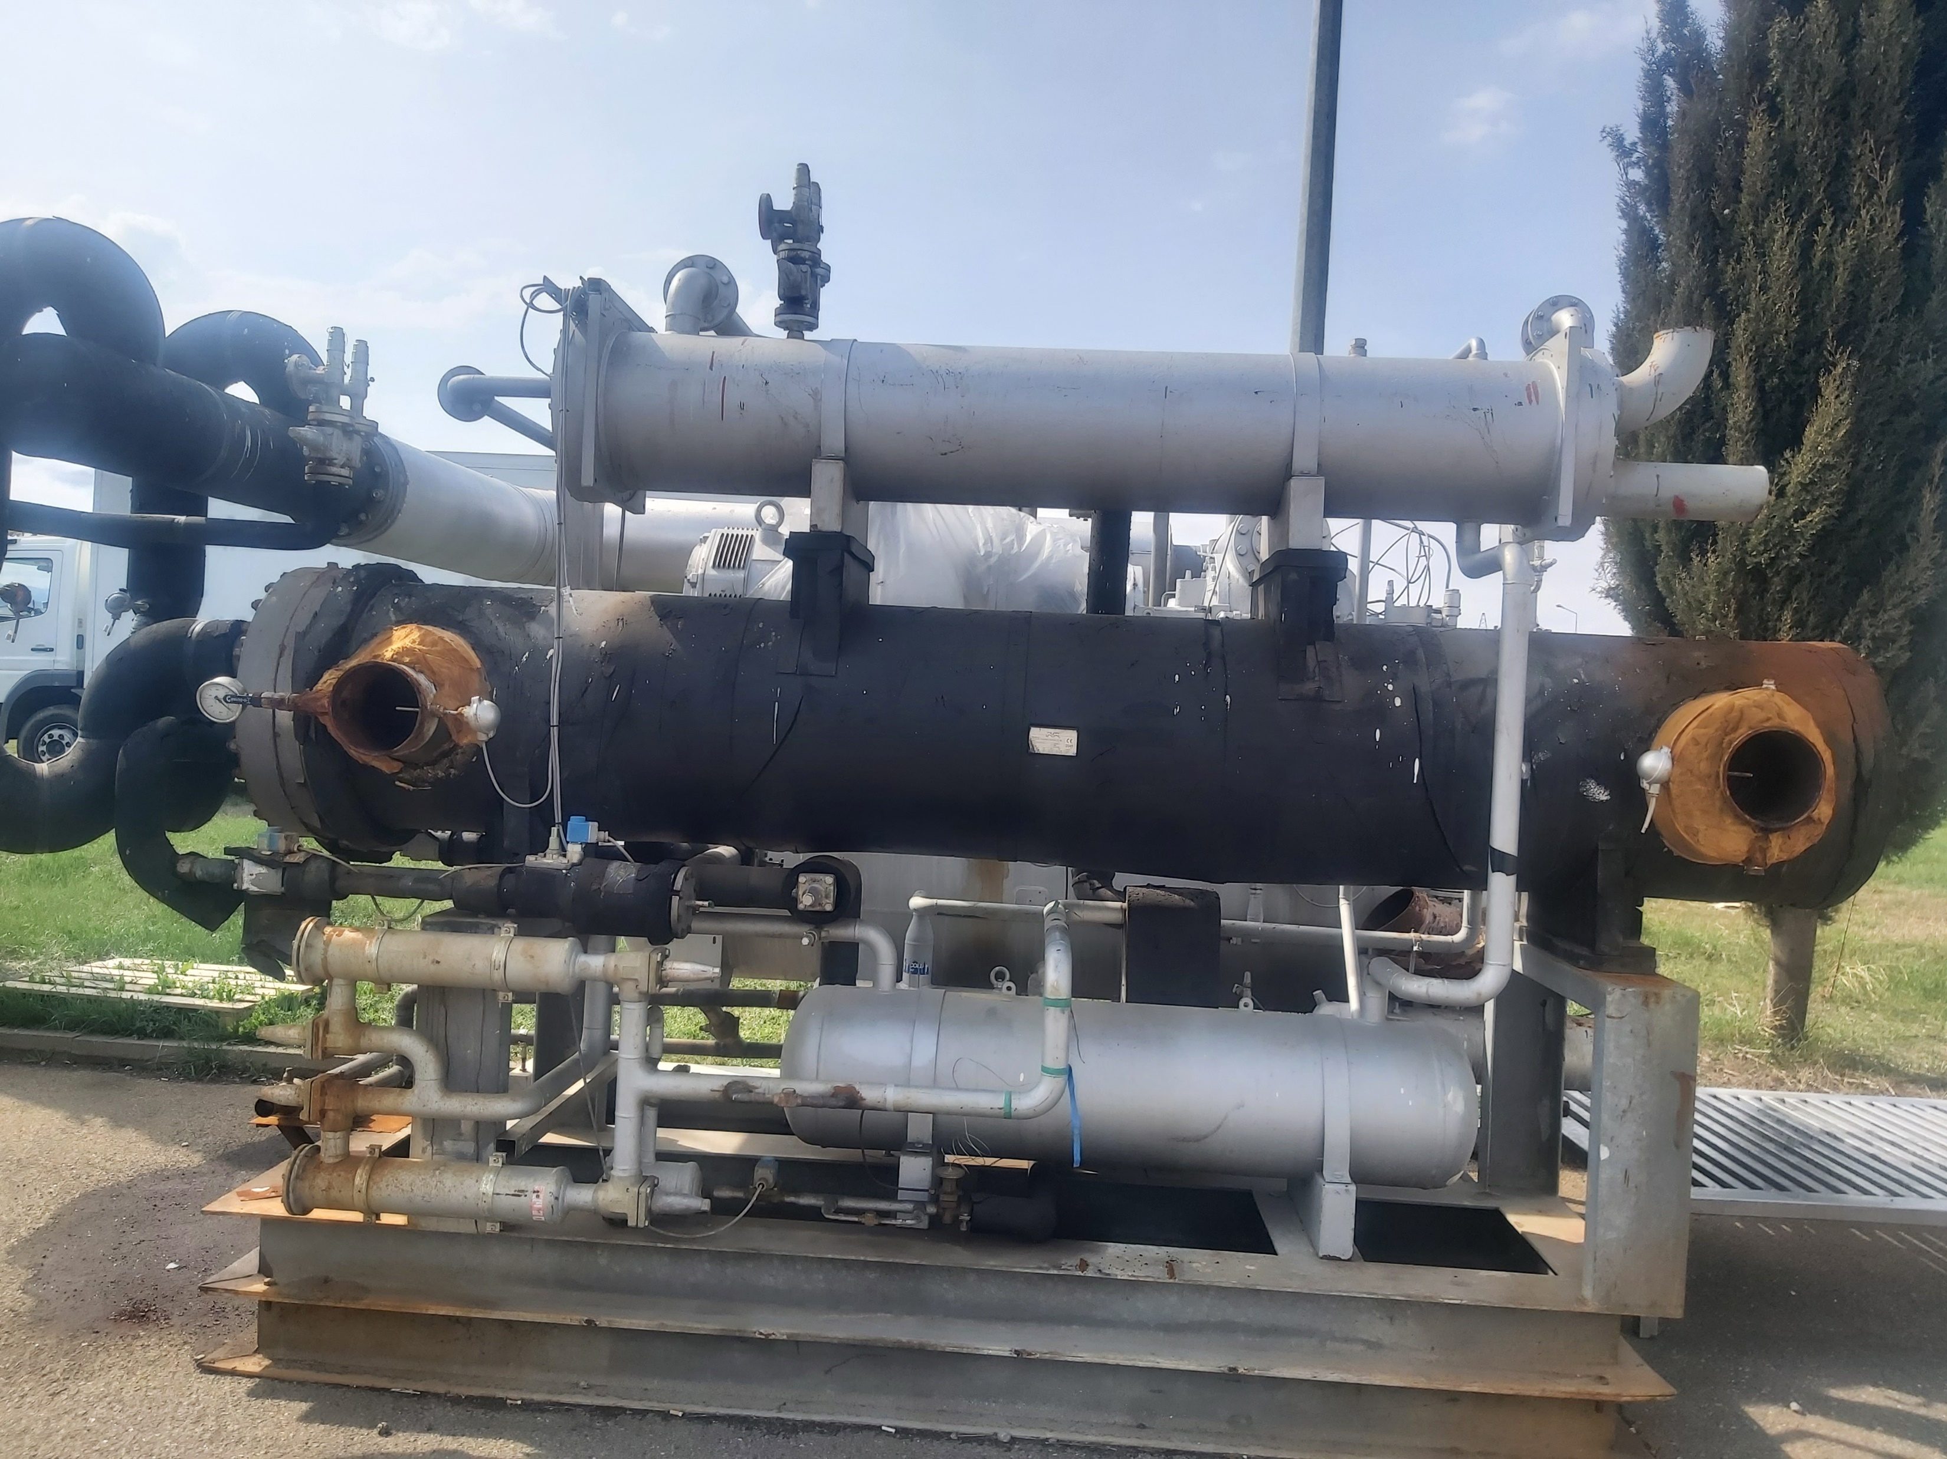
ფრეონზე მომუშავე სიცივის კომპრესორი.
მოხსნილია მუშა მდგომარეობაში.

